Slide 1


EWP Services Portal
기획案
2018. 07

Slide 2

0. Service Portal Menu 구성
주요 메뉴 구조
* 에너지 모니터링
1) 오늘의 사용량
2) 누적 사용량 비교
3) 피크 사용량 관리
4) 사용량 예측
5) ESS 충방전량
6) PV 발전량
7) DR 수요반응
8) 사용량 구성(DER)
* iSmart 서비스
+ 사용량/요금 조회
+ 한전 요금 조회
* 수익분석 서비스
+ ESS정산금
+ DR정산금
* 서비스 이용
+ 서비스 소개 /가입
+ 로그인 + FAQ
Dashboard
Energy Monitoring
Equipment
Billing/Revenue
Setup
Start
1. 대시보드
2. 에너지 모니터링
3. 장치 모니터링
4. 요금/수익
5. 설정
* Main 관제화면
1) 군관리 Main
+ 사이트 Main
* 설비 모니터링
1) Meter 모니터링 2) PCS 모니터링
3) BMS 모니터링
1) 사이트 설정

Slide 3
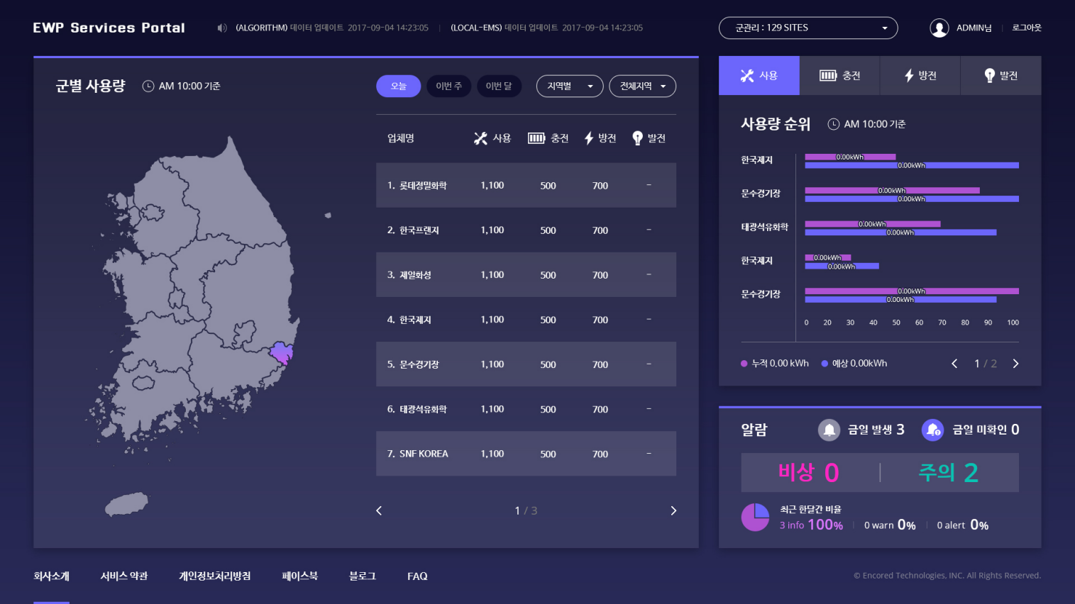


1. Dashboard
1) 군관리 Main
수익
수익
200
200
200
200
200
200
200
1일(오늘)(기본), 1주(7일), 1개월(30일), 기간설정으로 조회 : 사이트 명, 사용량, 충전량, 방전량, 발전량
- 기간설정 버튼 클릭하면 캘린터 UI에서 시작, 종료 날짜 선택
지역별 선택하면 해당 지역 정보로 이동 (drop down에서 선택)

Slide 4
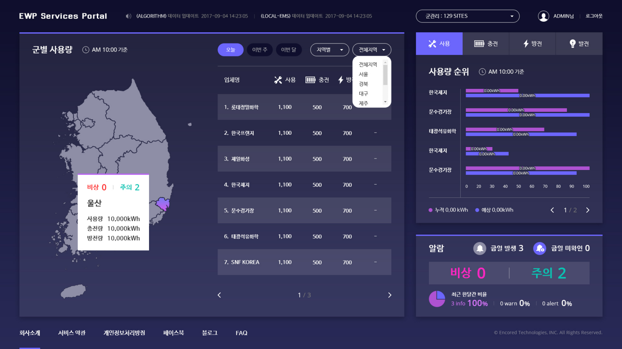
1. Dashboard
2) Main-Tooltip
수익
지역별
그룹별
(19)

Slide 5

1. Dashboard
2) Main-Tooltip
그룹별
수익
(19)

Slide 6


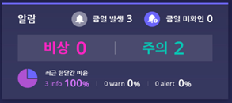
1. Dashboard
3) Site Main
롯데 정밀 화학
에너지 모니터링
장치 모니터링
상황 관제
요금/수익
군관리로 돌아가기
900
오늘 충전량
1,350.5 kWh
SOC(잔량)
사용량 구성 (DER)
YYYY-MM-DD hh:mm
현재 사용량
kWh
피크 전력 현황
85.5 %
kWh
2000
1000
500
0
 | 00 | 01 | 02 | 03 | 04 | 05 | 06 | 07 | 08 | 09 | 10 | 11 | 12 | 13 | 14 | 15 | 16 | 17 | 18 | 19 | 20 | 21 | 22 | 23 | 24
kW
2,000
500
450
0
 | 01 | 02 | 03 | 04 | 05 | 06 | 07 | 08 | 09 | 10 | 11 | 12 | 13 | 14 | 15
850.5 kWh
실제 사용량
ESS 사용량
PV 사용량
오늘 방전량
시간대 별 발전량
2018.03.05
03:15:00
210 kW
kWh
2000
1000
500
0
 | 00 | 01 | 02 | 03 | 04 | 05 | 06 | 07 | 08 | 09 | 10 | 11 | 12 | 13 | 14 | 15 | 16 | 17 | 18 | 19 | 20 | 21 | 22 | 23 | 24
한전 사용
81%
ESS 사용
10%
PV 사용
9%
한전계약 전력
요금적용 전력
목표 전력
현재 부하
예측 부하
수익 현황
PCS_1
PCS_2
BMS_1
BMS_2
kW
500
400
300
200
100
 | 01 | 02 | 03 | 04 | 05 | 06 | 07 | 08 | 09 | 10 | 11 | 12
충전량
전압
전압
충전량
458.3 kWh
458.3 kWh
458.3 kWh
680.000 V
680.000 V
458.3 kWh
방전량
0.000 V
0.000 V
방전량
전류
전류
PV_1
오늘 충/방전량
kWh
만원
누적 발전량
0 kWh
충전량
1,350.5
8.6
예측 발전량
0 kWh
방전량
850.5
10.7
차액
-500
2.1
80,000
25,000
15,000
120,000
이번달 충/방전량
MWh
만원
ESS 수익
DR 수익
PV 수익
전체 수익
PCS
BMS
PV
충전량
8.9
65.2
방전량
12.1
130.1
IOE 통신상태
상태
상태변경 시간
차액
3.2
64.9
IOE_1
2018-07-01 2:39:01 PM
올해 충/방전량
MWh
만원
IOE_2
Connected
2018-07-01 2:39:01 PM
충전량
58.9
665.2
IOE_3
Connected
2018-07-01 1:12:12 PM
방전량
192.1
1130.1
Disconnected
차액
133.2
464.9

Slide 7
1. Dashboard
3) Site Main
롯데 정밀 화학
에너지 모니터링
장치 모니터링
상황 관제
요금/수익
군관리로 돌아가기
오늘의 사용량
IOE 통신상태
한전 요금 조회
오늘 충전량
1,350.5 kWh
SOC(잔량)
사용량 구성 (DER)
YYYY-MM-DD hh:mm
현재 사용량
900
kWh
피크 전력 현황
85.5 %
피크 관리 현황
PCS 운전상태
ESS 수익 조회
kWh
2000
1000
500
0
 | 00 | 01 | 02 | 03 | 04 | 05 | 06 | 07 | 08 | 09 | 10 | 11 | 12 | 13 | 14 | 15 | 16 | 17 | 18 | 19 | 20 | 21 | 22 | 23 | 24
kW
2,000
500
450
0
 | 01 | 02 | 03 | 04 | 05 | 06 | 07 | 08 | 09 | 10 | 11 | 12 | 13 | 14 | 15
850.5 kWh
실제 사용량
ESS 사용량
PV 사용량
오늘 방전량
계획 사용량 조회
BMS 운전상태
DR 수익 조회
ESS 충방전량 조회
PV 운전상태
PV 수익 조회
시간대 별 발전량
PV 발전량 조회
2018.03.05
03:15:00
210 kW
kWh
2000
1000
500
0
 | 00 | 01 | 02 | 03 | 04 | 05 | 06 | 07 | 08 | 09 | 10 | 11 | 12 | 13 | 14 | 15 | 16 | 17 | 18 | 19 | 20 | 21 | 22 | 23 | 24
DR 실적 조회
사용량 구성
한전 사용
81%
ESS 사용
10%
PV 사용
9%
한전계약 전력
요금적용 전력
목표 전력
현재 부하
예측 부하
수익 현황
PCS_1
PCS_2
BMS_1
BMS_2
kW
500
400
300
200
100
 | 01 | 02 | 03 | 04 | 05 | 06 | 07 | 08 | 09 | 10 | 11 | 12
충전량
전압
전압
충전량
458.3 kWh
458.3 kWh
458.3 kWh
680.000 V
680.000 V
458.3 kWh
방전량
0.000 V
0.000 V
방전량
전류
전류
PV_1
오늘 충/방전량
kWh
만원
누적 발전량
0 kWh
충전량
1,350.5
8.6
예측 발전량
0 kWh
방전량
850.5
10.7
차액
-500
2.1
80,000
25,000
15,000
120,000
이번달 충/방전량
MWh
만원
ESS 수익
DR 수익
PV 수익
전체 수익
PCS
BMS
PV
충전량
8.9
65.2
방전량
12.1
130.1
IOE 통신상태
상태
상태변경 시간
차액
3.2
64.9
IOE_1
2018-07-01 2:39:01 PM
올해 충/방전량
MWh
만원
IOE_2
Connected
2018-07-01 2:39:01 PM
충전량
58.9
665.2
IOE_3
Connected
2018-07-01 1:12:12 PM
방전량
192.1
1130.1
Disconnected
차액
133.2
464.9

Slide 8

2. 에너지 모니터링
2) 누적 사용량
내용 삭제
오늘 누적 사용량
오늘 누적 사용량
오늘
어제
지난 주
kWh
1000
500
0
 | 01 | 02 | 03 | 04 | 05 | 06 | 07 | 08 | 09 | 10 | 11 | 12 | 13 | 14 | 15 | 16 | 17 | 18 | 19 | 20 | 21 | 22 | 23 | 24
지난주 보다
▲ 10%
어제 보다
▲ 9%
YYYY-MM-DD hh:mm
현재 누적 사용량
1,250
kWh
데이터 저장하기
오늘의 누적 사용량과 어제의 누적 사용량을 기준 시간 대로 구분하여 그래프로 표시
구분된 그래프를 이용하여 누적된 오늘, 어제의 사용량을 비교할 수 있음

Slide 9
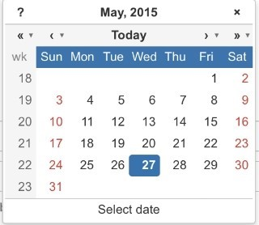
2. 에너지 모니터링
1) 오늘 사용량
오늘의 사용량
오늘의 사용량
기간 설정 ▼
기간 설정
YYY-MM
▼
~
YYYY-MM
▼
YYYY-MM-DD hh:mm
현재 시간
1시간
오늘
어제
지난 주
계획 사용량
1일 (오늘)
kWh
1,000
500
0
 | 01 | 02 | 03 | 04 | 05 | 06 | 07 | 08 | 09 | 10 | 11 | 12 | 13 | 14 | 15 | 16 | 17 | 18 | 19 | 20 | 21 | 22 | 23 | 24
1년 (올해)
기간 설정
지난주 보다
▲ 10%
어제 보다
▲ 9%
계획 사용량
950
kWh
현재 사용량
850
kWh
데이터 저장하기
오늘의 사용량을 시간 별로 구분하여 2차원 꺾은 선형 그래프로 표시
오늘, 어제, 지난 주의 기준 시간대의 사용량을 비교할 수 있도록 함

Slide 10
2. 에너지 모니터링
시간 단위 선택
오늘의 사용량
현재 시간 ▼
기간 설정
▼
~
▼
오늘의 사용량
1시간 ▼
기간 설정
▼
~
▼
오늘
어제
지난 주
계획 사용량
오늘
어제
지난 주
계획 사용량
kWh
1,000
500
0
 | 01 | 02 | 03 | 04 | 05 | 06 | 07 | 08 | 09 | 10 | 11 | 12 | 13 | 14 | 15
kWh
1,000
500
0
 | 01 | 15 | 30 | 45 | 60
오늘의 사용량
1일 (오늘) ▼
기간 설정
▼
~
▼
오늘의 사용량
1년 (올해) ▼
기간 설정
▼
~
▼
오늘
어제
지난 주
계획 사용량
오늘
어제
지난 주
계획 사용량
kWh
1,000
500
0
 | 01 | 02 | 03 | 04 | 05 | 06 | 07 | 08 | 09 | 10 | 11 | 12 | 13 | 14 | 15 | 16 | 17 | 18 | 19 | 20 | 21 | 22 | 23 | 24
kWh
1,000
500
0
 | 01 | 02 | 03 | 04 | 05 | 06 | 07 | 08 | 09 | 10 | 11 | 12

Slide 11
2. 에너지 모니터링
2) Peak 사용량 관리
피크 관리 현황
피크 전력 현황
기간 설정
YYY-MM
▼
~
YYYY-MM
▼
현재 시간 ▼
YYYY-MM-DD hh:mm
현재 부하
예측 부하
kW
2,000
500
450
0
 | 01 | 02 | 03 | 04 | 05 | 06 | 07 | 08 | 09 | 10 | 11 | 12 | 13 | 14 | 15
한전 계약 전력
요금 적용 전력
2018.03.05
03:15:00
210 kW
목표 전력
현재 전력
250
kW
데이터 저장하기
피크 전력 현황은 15분 단위로 전체 화면 업데이트가 되며 데이터는 1분 주기로 현재 사용량, 피크 전력 예상 사용량이 업데이트 된다.
한전 계약 전력, 요금 적용 전력, 목표 전력의 기준은 “6.설정-한전 요금계, 계약 전력 표시” 메뉴에서 설정된다.

Slide 12
내용 삭제
2. 에너지 모니터링
4) 사용량 계획
계획 사용량 조회
시간대 별 실제/계획 사용량
기간 설정
YYY-MM
▼
~
YYYY-MM
▼
기간 설정 ▼
사용량(실적)
사용량(계획)
kWh
2000
1000
500
0
 | 00 | 01 | 02 | 03 | 04 | 05 | 06 | 07 | 08 | 09 | 10 | 11 | 12 | 13 | 14 | 15 | 16 | 17 | 18 | 19 | 20 | 21 | 22 | 23 | 24
YYYY-MM-DD hh:mm
현재 사용량
900
kWh
계획 사용량
950
kWh
데이터 저장하기
매일 00시에 명일 24 시간 동안 시간별 예측 사용량에 대한 데이터가 화면에 조회 된다.
실제 사용량도 현재 시간 까지의 데이터를 예측 사용량과 같이 보여준다.

Slide 13
2. 에너지 모니터링
3) ESS 충방전량
ESS 충방전량 현황
시간대 별 발전량
기간 설정
YYY-MM
▼
~
YYYY-MM
▼
기간 설정 ▼
YYYY-MM-DD hh:mm
충전
방전
충전 계획
방전 계획
kWh
1000
500
0
500
1000
 | 00 | 01 | 02 | 03 | 04 | 05 | 06 | 07 | 08 | 09 | 10 | 11 | 12 | 13 | 14 | 15 | 16 | 17 | 18 | 19 | 20 | 21 | 22 | 23 | 24
누적 충전량
1,500
kWh
누적 방전량
1,000
kWh
데이터 저장하기
매 시간 단위로 실제 충전 및 방전량에 대한 데이터가 화면에 조회된다.
조회기간 동안의 누적 충전량과 누적 방전량을 충방전 현황으로 보여준다.

Slide 14
2. 에너지 모니터링
4) PV 발전량
PV 발전량 현황
시간대 별 PV 발전량
기간 설정
YYY-MM
▼
~
YYYY-MM
▼
1일 (오늘) ▼
YYYY-MM-DD hh:mm
발전량(실적)
발전량(예측)
온도
kWh |  |  |  |  |  |  |  |  |  |  |  |  |  |  |  |  |  |  |  |  |  |  |  |  |  | ℃
2000 |  |  |  |  |  |  |  |  |  |  |  |  |  |  |  |  |  |  |  |  |  |  |  |  |  | 100
1000 |  |  |  |  |  |  |  |  |  |  |  |  |  |  |  |  |  |  |  |  |  |  |  |  |  | 50
500 |  |  |  |  |  |  |  |  |  |  |  |  |  |  |  |  |  |  |  |  |  |  |  |  |  | 25
0 |  |  |  |  |  |  |  |  |  |  |  |  |  |  |  |  |  |  |  |  |  |  |  |  |  | 0
 | 00 | 01 | 02 | 03 | 04 | 05 | 06 | 07 | 08 | 09 | 10 | 11 | 12 | 13 | 14 | 15 | 16 | 17 | 18 | 19 | 20 | 21 | 22 | 23 | 24
누적 발전량
1,000
kWh
데이터 저장하기
매 시간 단위로 실제 발전량에 대한 데이터가 화면에 조회된다.
조회기간 동안의 누적 발전량을 발전현황으로 보여준다.

Slide 15

2. 에너지 모니터링
5) 수요반응 (DR)
DR 실적 현황
오늘의 사용량
기간 설정
YYY-MM
▼
~
YYYY-MM
▼
1일 (오늘) ▼
YYYY-MM-DD hh:mm
1월14일 목요일, 17:42
- 기준부하(CBL) : 5,500kW
- 현재 사용량 : 800kW
- 감축량 : 4,700kW
- 목표사용량 : 1,500kW
오늘
어제
지난 주
계획 사용량
kW
1000
500
0
 |  | 01 | 02 | 03 | 04 | 05 | 06 | 07 | 08 | 09 | 10 | 11 | 12 | 13 | 14 | 15 | 16 | 17 | 18 | 19 | 20 | 21 | 22 | 23 | 24
감축일 | 감축시간대 | 사용량(kW) | 고객기준부하(kW) | 계약용량(kW) | 목표사용량(kW) | 감축량(kW) | 이행률
2016-01-14 | 16:00~17:00 | 750 | 5,000 | 4,000 | 1,000 | 4,250 | 106.25%
2016-01-14 | 17:00~18:00 | 800 | 5,500 | 4,000 | 1,500 | 4,700 | 117.50%
현재 사용량
850
kWh
데이터 저장하기
기준부하 및 목표사용량 확인
오늘의 사용량을 시간 별로 구분하여 2차원 꺾은 선형 그래프로 표시
오늘, 어제, 지난 주의 기준 시간대의 사용량을 비교할 수 있도록 함
‘기준부하 및 목표사용량 확인’을 클릭하면 기준부하(CBL)값과 목표사용량을 보여주고 그래프 하단에 감축일자 별 시간, 실적을 보여준다.
특정 위치에 마우스 오버하면 시간 정보에 대한 툴팁 팝업

Slide 16
2. 에너지 모니터링
6) ESS/PV 사용량 구성
사용량 구성(DER)
사용량 구성 (DER)
기간 설정
YYY-MM
▼
~
YYYY-MM
▼
1일 (오늘) ▼
YYYY-MM-DD hh:mm
실제 사용량
ESS 사용량
PV 사용량
kWh
2000
1000
500
0
 | 00 | 01 | 02 | 03 | 04 | 05 | 06 | 07 | 08 | 09 | 10 | 11 | 12 | 13 | 14 | 15 | 16 | 17 | 18 | 19 | 20 | 21 | 22 | 23 | 24
한전 사용
81%
ESS 사용
10%
PV 사용
9%
현재 사용량
900
kWh
데이터 저장하기
현재 사용량에서 ESS 사용, PV 사용으로 인한 사용량의 효율을 나타낸다.
실제 사용량 기준으로 ESS 또는 PV 사용량의 데이터가 업데이트 되면 해당 영역만큼의 효율성을 나타낼 수 있다. 예를 들어 ESS가 03시 ~ 08시 사용될 때 실제 사용량은 ESS 사용량을 포함하는 만큼의 사용이 되지만 ESS 사용으로 인해 주황색 영역과 같이 실제 사용량은 줄어 들게 된다.

Slide 17
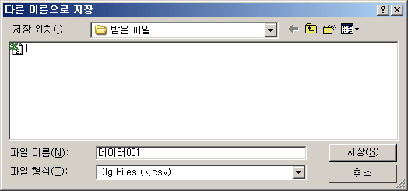
2. 에너지 모니터링
데이터 저장하기
사용량 구성 (DER)
1일 (오늘) ▼
실제 사용량
ESS 사용량
PV 사용량
kWh
2000
1000
500
0
 | 00 | 01 | 02 | 03 | 04 | 05 | 06 | 07 | 08 | 09 | 10 | 11 | 12 | 13 | 14 | 15 | 16 | 17 | 18 | 19 | 20 | 21 | 22 | 23 | 24
한전 사용
81%
ESS 사용
10%
PV 사용
9%
YYYY-MM-DD hh:mm
현재 사용량
900
kWh
데이터 저장하기
각 에너지 모니터링 화면에 해당 되는 데이터를 저장한다.

Slide 18
3. 장치 모니터링
1) Meter 모니터링
IOE 통신상태 모니터링
IOE
PCS
BMS
PV
NO | Site Name | Site ID | Device Name | Device ID | Status | Status Time
1 | 제일화성 | 10037202 | IOE(총량) | 41331 | NORMAL | 2018-06-15 2:39:01 PM
2 | 제일화성 | 10037202 | ESS(충방전) | 41332 | NORMAL | 2018-06-15 2:39:01 PM
3 | 제일화성 | 10037202 | 소내전력 | 41333 | DISCONNECTED | 2018-06-15 2:39:01 PM
데이터 저장하기

Slide 19
3. 장치 모니터링
2) PCS 모니터링
PCS 운전상태 모니터링
IOE
PCS
BMS
PV
NO | Site Name | Site ID | Device Name | Device ID | PCS Staus | C/D Status | PCS Message | Status Time
1 | 제일화성 | 10037202 | PCS_01 | 41331 | RUN | Charge | - | 2018-06-15 2:39:01 PM
2 | 제일화성 | 10037202 | PCS_02 | 41332 | STOP | - | AC over current R-Phase | 2018-06-15 2:39:01 PM
3
4
데이터 저장하기

Slide 20
3. 장치 모니터링
3) BMS 모니터링
BMS 운전상태 모니터링
IOE
PCS
BMS
PV
NO | Site Name | Site ID | Device Name | Device ID | BMS Status | C/D Satus | BMS Message | Status Time
1 | 제일화성 | 10037202 | BMS_01 | 50001 | RUN | Charge | - | 2018-06-15 2:39:01 PM
2 | 제일화성 | 10037202 | BMS_02 | 50002 | FAULT | - | Over cell Voltage | 2018-06-15 2:39:01 PM
3
4
데이터 저장하기

Slide 21
3. 장치 모니터링
4) PV 모니터링
PV 발전상태 모니터링
IOE
PCS
BMS
PV
NO | Site Name | Site ID | Device Name | Device ID | PV Status | Temperature | PV Message | Status Time
1 | 제일화성 | 10037202 | PV_01 | 60001 | RUN | 51 ℃ | - | 2018-06-15 2:39:01 PM
2 | 제일화성 | 10037202 | PV_02 | 60002 | FAULT | - | Bulk UV | 2018-06-15 2:39:01 PM
3
4
데이터 저장하기

Slide 22
3. 장치 모니터링
데이터 저장하기
IOE
PCS
BMS
PV
NO | Site Name | Site ID | Device Name | Device ID | PV Status | Temperature | PV Message | Status Time
1 | 제일화성 | 10037202 | PV_01 | 60001 | RUN | 51 ℃ | - | 2018-06-15 2:39:01 PM
2 | 제일화성 | 10037202 | PV_02 | 60002 | FAULT | - | Bulk UV | 2018-06-15 2:39:01 PM
3
4
데이터 저장하기
전체 장비의 모니터링 정보를 한번에 저장한다.
- IOE, PCS, BMS, PV

Slide 23
4. 요금/수익
1) 사용량/요금
내용 삭제
사용량/요금 조회
사용량/요금 조회
조회 조건
시간대/일별/월별/기간별
▼
기간 설정
YYYY-MM-DD
▼
~
YYYY-MM-DD
▼
kWh
500 |  |  |  |  |  |  |  |  |  |  |  |  |  |  |  |  |  |  |  |  |  |  |  |  |  | 24,000원
400
300 |  |  |  |  |  |  |  |  |  |  |  |  |  |  |  |  |  |  |  |  |  |  |  |  |  | 12,000 원
200
100
 | 00 | 01 | 02 | 03 | 04 | 05 | 06 | 07 | 08 | 09 | 10 | 11 | 12 | 13 | 14 | 15 | 16 | 17 | 18 | 19 | 20 | 21 | 22 | 23 | 24
오늘
어제
전년동일
시 | 예측.사용량(kWh) | 실제.사용량(kWh) | 차이(kHh),% | 예측.사용 요금(원) | 실제.사용 요금(원) | 차이(원),%
01 | 100 | 95 | -5(5%) | 10,000원 | 9,500원 | -500(5%)
02 | 100 | 110 | +10(10%) | 10,000원 | 11,000원 | +1,000(10%)
데이터 저장하기
사용량/요금 조회는 시간, 일별, 월별, 기간 별 조회가 가능하다.
1번 조건에 따라 기간 설정은 일별, 월별, 기간 별로 세부 조회가 가능하다.
하단 영역을 통해 사용량, 사용요금에 대한 예측과 실적 확인이 가능하다.

Slide 24
4. 요금/수익
1) 한전 요금 조회
한전 요금 조회
한전 요금 조회
1년 (올해) ▼
기간 설정
YYY-MM
▼
~
YYYY-MM
▼
원
100,000천
80,000천
60,000천
40,000천
20,000천
 | 01 | 02 | 03 | 04 | 05 | 06 | 07 | 08 | 09 | 10 | 11 | 12
구분 | 1월 | 2월 | 3월 | 4월 | 5월 | 6월 | 7월 | 8월 | 9월 | 10월 | 11월 | 12월
기본 | 6,847,360 | 6,847,360 | 6,847,360 | 6,847,360 | 6,847,360
역률 | -54,778 | -54,778 | -54,778 | -54,778 | -54,778
사용량 | 35,233,601 | 35,233,601 | 35,233,601 | 35,233,601 | 35,233,601
전기요금합계 | 42,026,183 | 42,026,183 | 42,026,183 | 42,026,183 | 42,026,183
전력산업기반기금 | 1,554,960 | 1,554,960 | 1,554,960 | 1,554,960 | 1,554,960
부가세 | 4,202,618 | 4,202,618 | 4,202,618 | 4,202,618 | 4,202,618
청구금액 | 47,783,760 | 47,783,760 | 47,783,760 | 47,783,760 | 47,783,760
데이터 저장하기
한전 요금 조회는 기간 설정으로 월별로 조회할 수 있다.
전기요금을 구성하는 항목별(기본,역률,사용량)로 조회된다.

Slide 25
4. 요금/수익
2) ESS 정산금
ESS 수익 조회
ESS 수익 조회
1년 (올해) ▼
기간 설정
YYY-MM
▼
~
YYYY-MM
▼
\
2,000,000
1,000,000
 | 01 | 02 | 03 | 04 | 05 | 06 | 07 | 08 | 09 | 10 | 11 | 12
구분 | 1월 | 2월 | 3월 | 4월 | 5월 | 6월 | 7월 | 8월 | 9월 | 10월 | 11월 | 12월
평일 일수(d) | 24 | 24 | 24 | 24 | 24
경부하충전량(kWh) | 200 | 200 | 200 | 200 | 200
중간부하충전량(kWh) | 100 | 100 | 100 | 100 | 100
최대부하방전량(kWh) | 150 | 150 | 150 | 150 | 150
중간부하방전량(kWh) | 100 | 100 | 100 | 100 | 100
예상)할인금액(\) | 1,100,000 | 1,100,000 | 1,100,000 | 1,100,000 | 1,100,000
실적)할인금액(\) | 1,000,000 | 1,000,000 | 1,000,000 | 1,000,000 | 1,000,000
고객)정산금액(\) | 200,000 | 200,000 | 200,000 | 200,000 | 200,000
EWP)정산금액(\) | 800,000 | 800,000 | 800,000 | 800,000 | 800,000
정산비율(%) | 80% | 80% | 80% | 80% | 80%
데이터 저장하기
한전 요금 조회는 기간 설정으로 월별로 조회할 수 있다.
전기요금을 구성하는 항목별(기본,역률,사용량)로 조회된다.

Slide 26
4. 요금/수익
3) DR 정산금
DR 수익 조회
DR 수익 조회
1년 (올해) ▼
기간 설정
YYY-MM
▼
~
YYYY-MM
▼
\
2,000,000
1,000,000
 | 01 | 02 | 03 | 04 | 05 | 06 | 07 | 08 | 09 | 10 | 11 | 12
구분 | 1월 | 2월 | 3월 | 4월 | 5월 | 6월 | 7월 | 8월 | 9월 | 10월 | 11월 | 12월
감축 횟수-시간(회-hr) | 1-2 | 1-2 | 1-2 | 1-2 | 1-2
감축이행용량(kWh) | 200 | 200 | 200 | 200 | 200
감축인정용량(kWh) | 160 | 160 | 160 | 160 | 160
감축이행율(%) | 80 | 80 | 80 | 80 | 80
용량정산금(\) | 900,000 | 900,000 | 900,000 | 900,000 | 900,000
감축정산금(\) | 100,000 | 100,000 | 100,000 | 100,000 | 100,000
실적)총정산금액(\) | 1,000,000 | 1,000,000 | 1,000,000 | 1,000,000 | 1,000,000
고객)정산금액(\) | 800,000 | 800,000 | 800,000 | 800,000 | 800,000
EWP)정산금액(\) | 200,000 | 200,000 | 200,000 | 200,000 | 200,000
수익비율(%) | 20% | 20% | 20% | 20% | 20%
데이터 저장하기
한전 요금 조회는 기간 설정으로 월별로 조회할 수 있다.
전기요금을 구성하는 항목별(기본,역률,사용량)로 조회된다.
구분에서 특정월을 누르면 해당월의 상세명세서가 팝업 된다.
감축 횟수-시간(회-hr)의 해당월의 횟수를 누르면(ex: 1월의 1-2) 해당월의 상세 이벤트리스트가 팝업 된다.

Slide 27
4. 요금/수익
4) PV 정산금
PV 수익 조회
DR 수익 조회
1년 (올해) ▼
기간 설정
YYY-MM
▼
~
YYYY-MM
▼
\
2,000,000
1,000,000
 | 01 | 02 | 03 | 04 | 05 | 06 | 07 | 08 | 09 | 10 | 11 | 12
구분 | 1월 | 2월 | 3월 | 4월 | 5월 | 6월 | 7월 | 8월 | 9월 | 10월 | 11월 | 12월
총 발전량
SMP 거래량
SMP 수익
REC 거래량
REC 수익
총 수익 발전량x(SMP거래가격 + REC거래가격xREC가중치)
데이터 저장하기

Slide 28
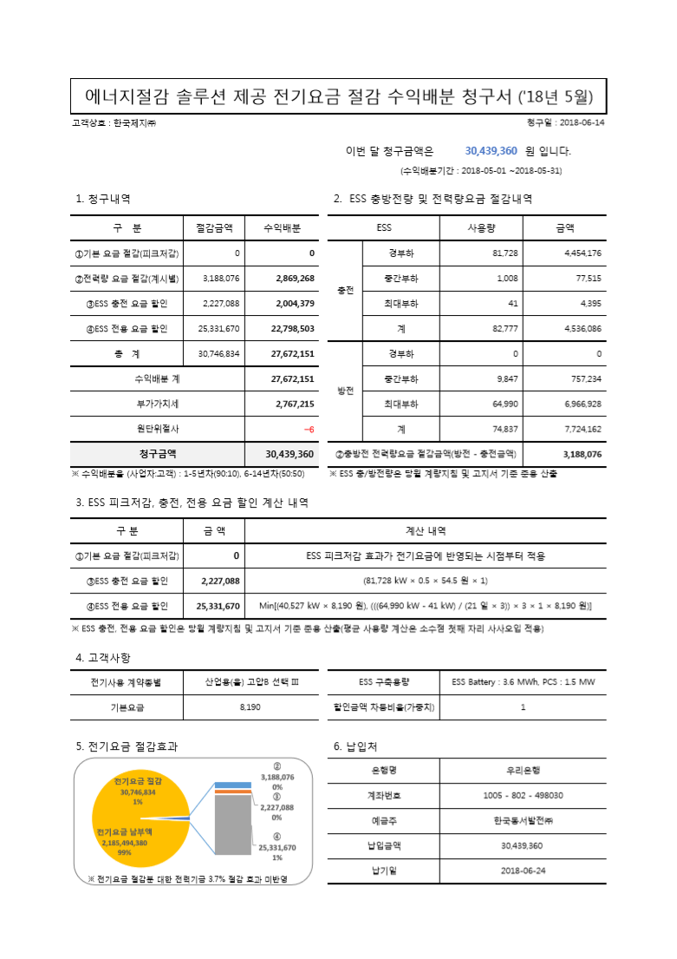
4. 요금/수익
상세명세서 sample

Slide 29
5. 설정
1) 사이트 설정
한전 계약 및 전력관리 정보
건물 요금
일반용(을) – 고압 A: 선택 II
▼
계약 전력
2,000
KW
검침일
30일
▼
요금 적용 전력
2018년 05월
▼
500
KW
목표 전력
450
%
KW
요금적용전력대비
90
설정
취소

Slide 30


5. 설정
2) 관리자 설정
그룹 설정
그룹 명
롯데 정밀 화학
그룹 내 Site
롯데_Site_01
롯데_Site_02
롯데_Site_03
설정
취소

